Slide 1




THỰC TẬP ĐỒ ÁN CHUYÊN NGÀNH
TÌM HIỂU GIẢI PHÁP THU THẬP DỮ LIỆU
THÔNG QUA API CỦA CÁC NỀN TẢNG
THƯƠNG MẠI ĐIỆN TỬ
GVHD: Nguyễn Khắc Quốc
SVTH: Nguyễn Tấn Lộc - 110121189
DA21TTB
1

Slide 2


Nội dung chính
01
Giới thiệu
02
Nghiên cứu lý thuyết
03
Kết quả
04
Kề luận và đề xuất
05
Demo
2

Slide 3


Giới thiệu
3

Slide 4

Lí do chọn đề tài
Với sự phát triển về công nghệ hóa hiện nay, Thương mại điện tử đã trở thành một phần không thể thiếu trong cuộc sống hằng ngày, đặt biệt là trong lĩnh vực kinh tế.
=> API là công cụ hiệu quả để kết nối và trao đổi dữ liệu giữa các hệ thống. Sự dụng API để thu thập dữ liệu giúp tiết kiệm thời gian và công sức.
4

Slide 5

Mục đích nghiên cứu
Hiểu rõ về API và các giải pháp thu thập dữ liệu
Thực hiện các giải pháp thu thập dữ liệu
Đánh giá hiệu quả của các giải pháp
5

Slide 6

Nghiên cứu lý thuyết
6

Slide 7
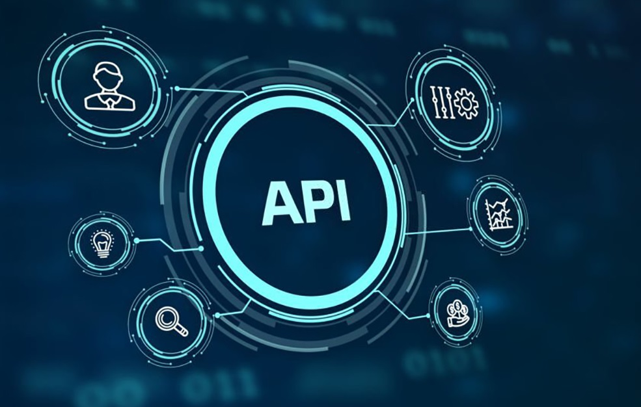
Khái niệm giải pháp thu thập
dữ liệu thông qua API
Giải pháp thu thập dữ liệu thông qua API là một phương pháp lấy thông tin từ các cửa hàng trực tuyến. Có thể truy cập từng trang web và sao chép dữ liệu hay sử dụng các giao diện lập trình ứng dụng (API) mà các nền tảng này cung cấp.
API đóng vai trò như một cầu nối, cho phép các ứng dụng khác tương tác và lấy dữ liệu từ hệ thống của nền tảng đó.
7

Slide 8


Các loại API
API mở
Là sự kết hợp của 2 API khác nhau để giải quyết những vấn đề phức tạp của hệ thống.
API riêng tư, chỉ những hệ thống nội bộ mới có quyền truy cập và sử dụng loại API này
API không có sẵn công khai, chính vì vậy chỉ khi được cấp quyền hoặc các giấy phép liên quan thì mới có thể truy cập loại API này.
Giống như tên gọi, các API này có sẵn công khai, vậy nên sẽ không có bất kỳ hạn chế nào khi người dùng truy cập các API này.
API đối tác
API
về mặt truy cập
API nội bộ
API tổng hợp
8

Slide 9
Các loại API
REST API
GraphQL API
Các API này hoạt động theo nguyên tắc Event-Driven Architecture (EDA). Trong Async API, nhiều Subscriber có thể đăng ký Publisher.
Là một nền tảng phát trực tuyến sự kiện kết hợp ba khả năng để có thể triển khai các trường hợp sử dụng khác nhau.
Bất kỳ dịch vụ web nào tuân thủ đặc tả API SOAP web service đều là SOAP web service.
Là ngôn ngữ truy vấn cho phép máy khách yêu cầu dữ liệu chính xác mà máy khách yêu cầu từ máy chủ.
Cho phép thực hiện các hoạt động CRUD (tạo, đọc, cập nhật và xóa) giữa máy khách và máy chủ.
API
về mặt kiến trúc
SOAP API
Kafka API
Async API
9

Slide 10

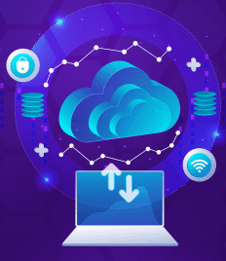


Các giải pháp nghiên cứu
Giải pháp thu thập dữ liệu thông qua API bằng phần mềm quản lý đám mây
Giải pháp thu thấp dữ liệu thông qua API bằng Python
Giải pháp thu thập dữ liệu thông qua API qua việc
bán hàng
Giải pháp thu thập dữ liệu thông qua API qua việc hợp tác với các cửa hàng
10

Slide 11


Kết quả
11

Slide 12
Ưu điểm:
- Linh hoạt và tùy biến cao
- Thư viện hỗ trợ phong phú
- Tiết kiệm chi phí
- Khả năng mở rộng
- Dễ triển khai và sử dụng
- Hiệu năng cao và ổn định
- Khả năng mở rộng
- Quản lý tự động
- An toàn dữ liệu
- Nguồn dữ liệu phong phú
- Tiết kiệm chi phí
- Tăng cường mối quan hệ hợp tác
- Dữ liệu thực tế và kiệp thời
Giải pháp thu thấp dữ liệu thông qua API bằng Python
- Dữ liệu thực tế
- Tối ưu hóa chiến lược kinh doanh
- Đo lường hiệu quả
- Dễ tiếp cận và cập nhật liên tục
Giải pháp thu thập dữ liệu thông qua API bằng phần mềm quản lý đám mây
Giải pháp thu thập dữ liệu thông qua API
qua việc bán hàng
Giải pháp thu thập dữ liệu thông qua API qua việc hợp tác với các cửa hàng
Nhược điểm:
- Phụ thuộc vào các cửa hàng
- Khó kiểm soát chất lượng dữ liệu
- Rủi ro bảo mật và quyền riêng tư
- Khó khăng trong việc đồng bộ hóa dữ liệu
- Yêu cầu kỹ năng lập trình
- Quản lý môi trường
- Giới hạn hiệu năng
- Chi phí cao
- Phụ thuộc nhà cung cấp
- Giới hạn tùy biến
- Yêu cầu kỹ năng quản lý đám mây
- Khó thu thập dữ liệu quy mô lớn
- Chi phí đầu tư
- Bảo mật dữ liệu
12

Slide 13
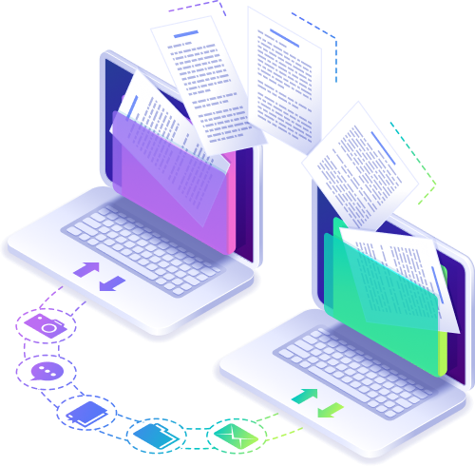
Kết luận và
đề xuất
13

Slide 14

Kết luận
- Giải pháp thu thập dữ liệu bằng Python: phù hợp các lập trình viên, đội ngủ lập trình, những người có khả năng lập trình, yêu cầu tùy chỉnh, tính linh hoạt cao, và ít tốn chi phí.
- Giải pháp thu thập dữ liệu thông qua phần mềm đám mây: phù hợp cho các doanh nghiệp, không yêu cầu cao về khả năng lập trình, cần hệ thống thu thập dữ liệu lớn, ổn định, dễ triển khai thực hiện và có khả năng chi trả chi phí khi sử dụng.
- Giải pháp thu thập dữ liệu quaviệc bán hàng: giải pháp hữu ích cho việc theo dõi hiệu quả sản phẩm và chiến lược marketing, nhưng tính khả thi không cao khi chỉ lấy được dữ liệu của một cửa hàng và yêu cầu sản phẩm phải được bán ra và được khách hàng đánh giá.
- Giải pháp thu thập dữ liệu thông qua việc hợp tác với các cửa hàng: giúp thu thập dữ liệu đa dạng hơn so với giải pháp bán hàng, nhưng giải pháp này phụ thuộc vào các cửa hàng.
14

Slide 15

Đề xuất
Dựa vào những giải pháp trên đưa ra thêm nhiều giải pháp mới hiệu quả hơn, cải tiến hơn, giúp giảm thời gian, công sức, chi phí,… khi muốn thu thập dữ liệu như đánh giá khách hàng, đánh giá người bán, đánh giá hệ thống từ các nền tảng TMĐT.
15

Slide 16

DEMO
16

